Slide 1


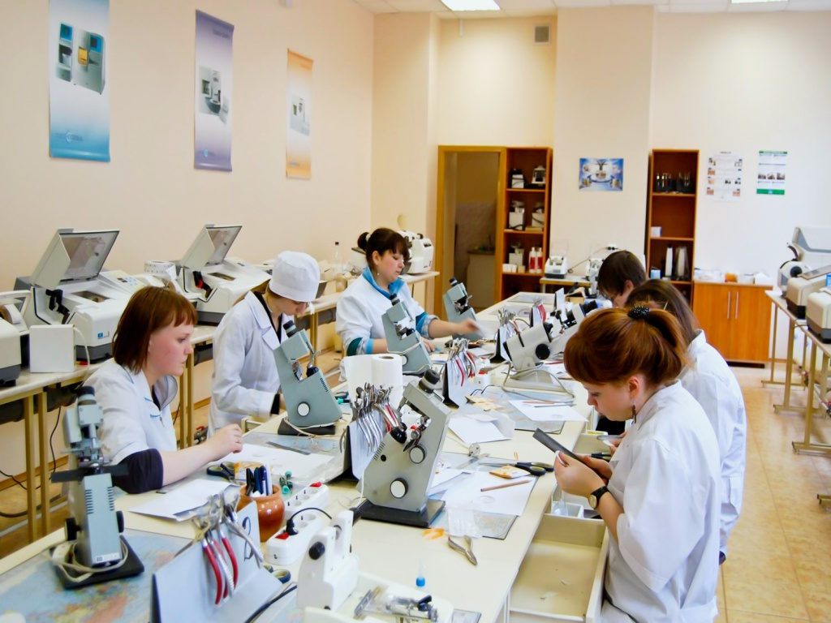

Федеральное государственное бюджетное профессиональное образовательное учреждение
«Санкт-Петербургский медико-технический колледж
Федерального медико-биологического агентства»
АВТОМАТИЗАЦИЯ МЕДИЦИНСКОГО КОЛЛЕДЖА С ИСПОЛЬЗОВАНИЕМ ПРОГРАММНОГО ПРОДУКТА
1С:КОЛЛЕДЖ ПРОФ
Санкт-Петербург
2022

Slide 2
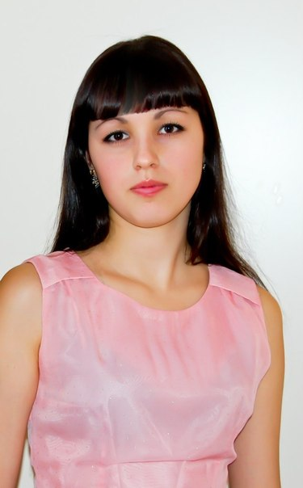
О докладчике
Специалист по информационно-документационному обеспечению
КРАСНЕНКОВА МАРИЯ ИВАНОВНА
Контакты: +7-812-575-34-55
+7-911-825-41-12
mariya@mtkspb.ru

Slide 3


История колледжа
«Санкт-Петербургский медико-технический колледж»
относится к Федеральному медико-биологическому агентству
Колледж начинает свою историю с 1951 года.
Готовит специалистов по программам обучения:
Медицинская оптика;
Сестринское дело;
Лечебное дело.
В колледже обучается 1200 студентов.
Колледж является аккредитационной площадкой по специальности Медицинская оптика и площадкой по проведению WorldSkills Russia.
Является разработчиком ФГОС СПО по специальности Медицинская оптика.

Slide 4

Как проводился прием абитуриентов
до 1С:Колледж?

Slide 5

Почему решили перейти на 1С:Колледж?
- Автоматизация документооборота

Slide 6

Почему решили перейти на 1С:Колледж?
- Комплексная автоматизация всех направлений работы
Приемная комиссия
Учебная часть
Бухгалтерия
Отдел кадров
Общежитие

Slide 7
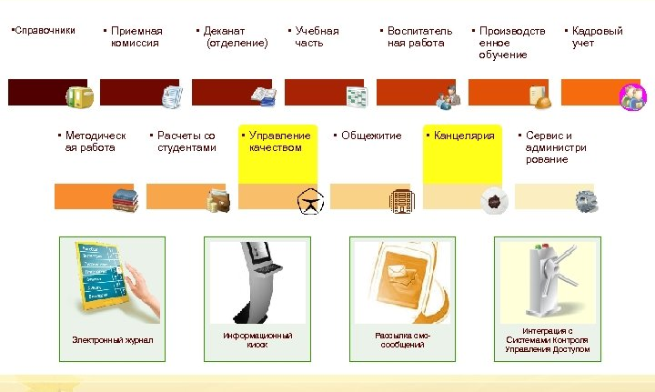
Почему решили перейти на 1С:Колледж?
- Интуитивно понятный интерфейс

Slide 8
Результаты внедрения 1С:Колледж
3
~
в
раза
Примерно в 3 раза уменьшился поток документов на бумажных носителях.
На оформление одного приказа уходит около 2 минут.

Slide 9
Результаты внедрения 1С:Колледж
5
~
в
раз
Примерно в 5 раза увеличилась скорость обработки документов.
Ранее в Приемной комиссии обработка одного личного дела абитуриента занимала около 20-30 минут, сейчас – 5 минут.
1С:Колледж позволила ряду сотрудников избавиться от лишней бумажной работы.

Slide 10
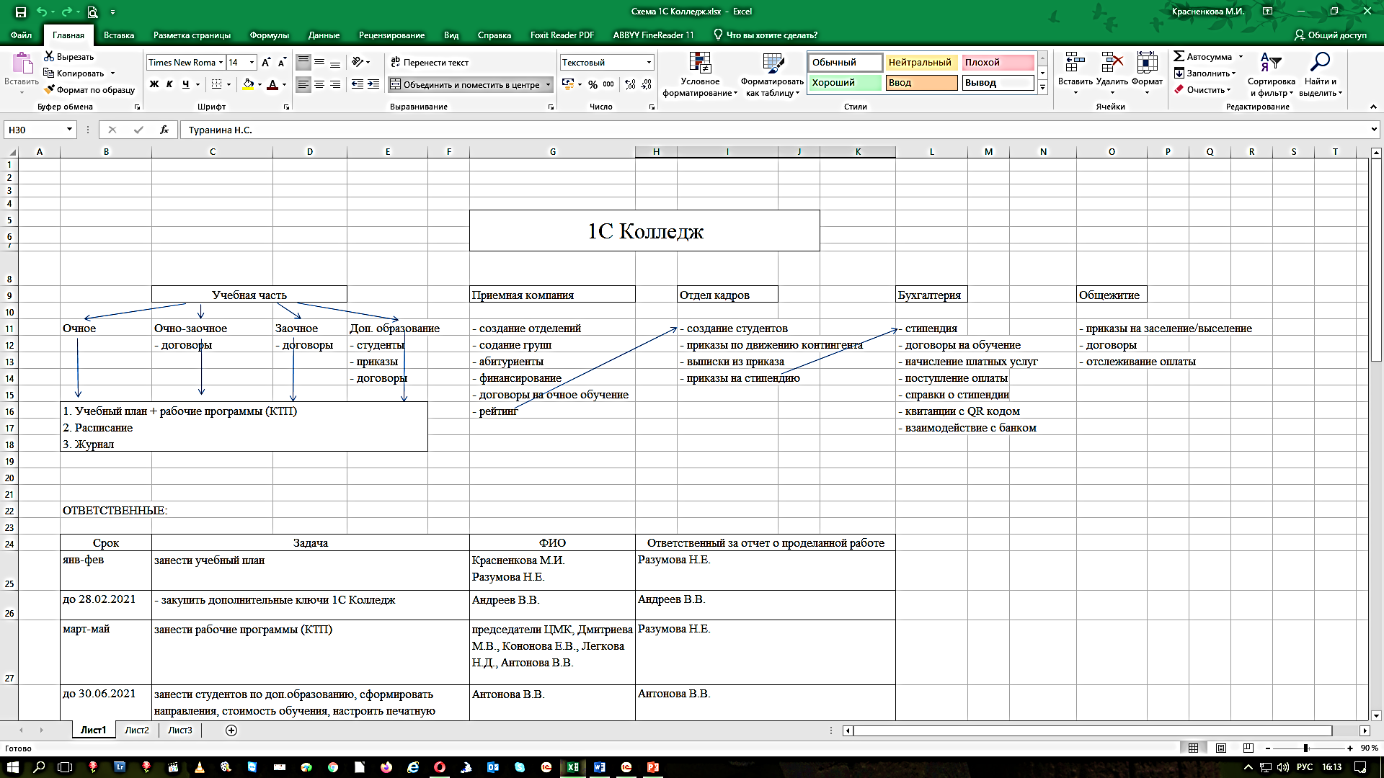
Схема внедрения 1С:Колледж
Была выстроена стратегия и разработана схема внедрения программы.
Система охватывает все сферы деятельности колледжа. Включает в себя взаимодействие структурных подразделений, проведение анализа, ведение учета от учебного процесса до финансового.

Slide 11
Схема внедрения 1С:Колледж

Slide 12
Схема внедрения 1С:Колледж

Slide 13
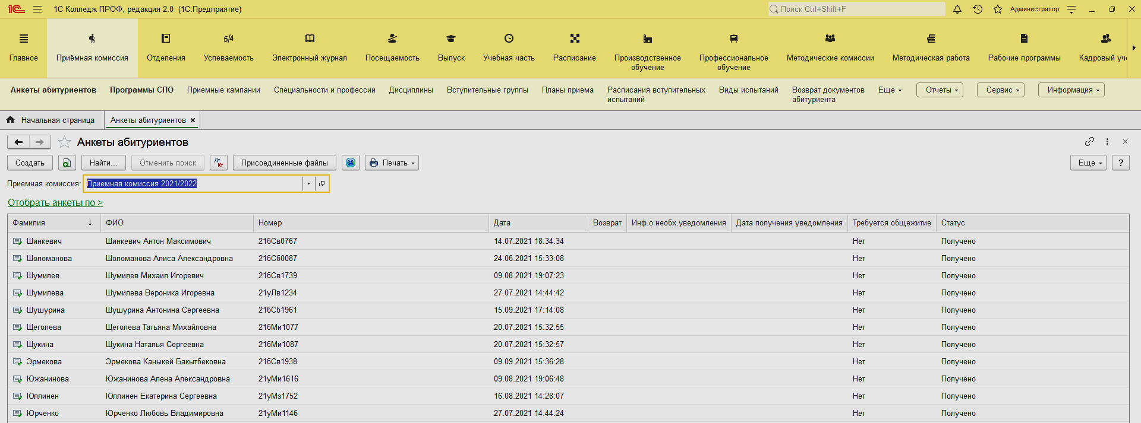
Этапы внедрения 1С:Колледж
«Приемная комиссия» – первый автоматизированный блок системы.
На сегодняшний день прием абитуриентов полностью автоматизирован.

Slide 14
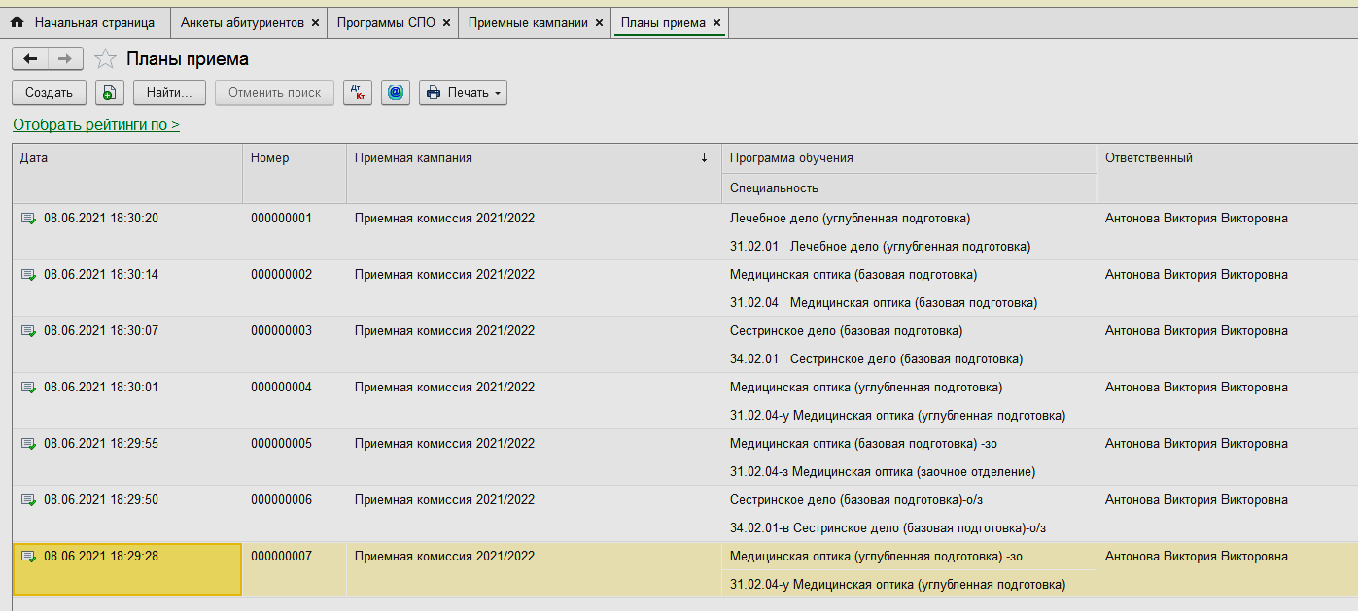
Этапы внедрения 1С:Колледж
Планы приема

Slide 15
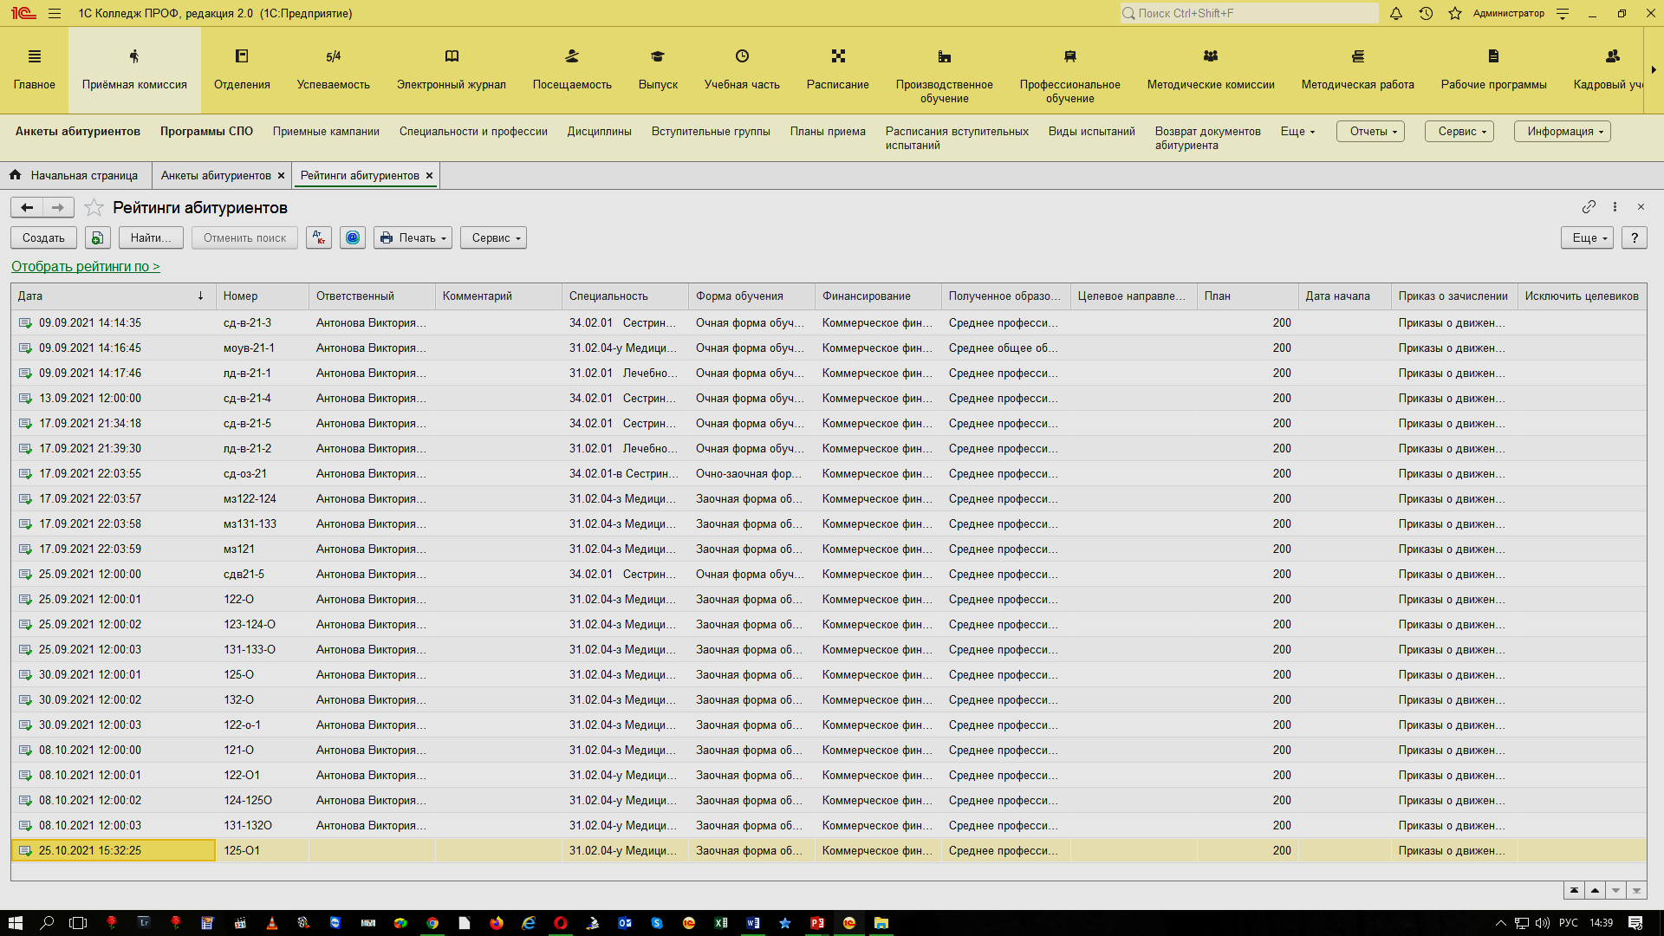
Этапы внедрения 1С:Колледж
Рейтинги абитуриентов

Slide 16
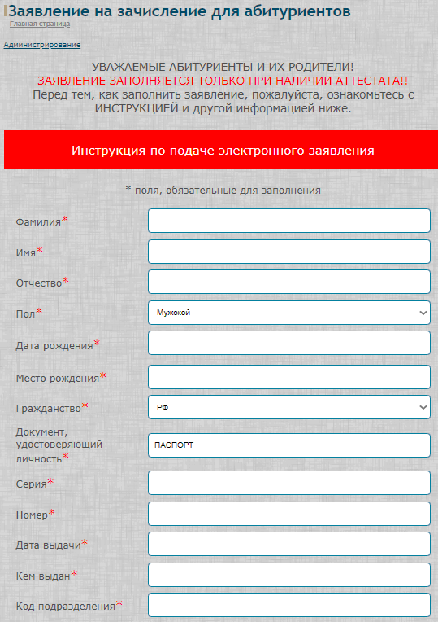
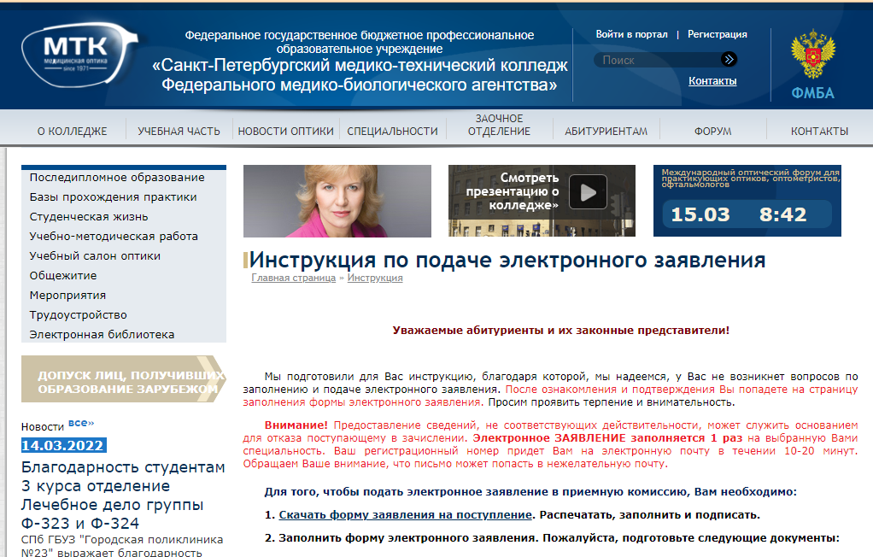
Блок «Приемная комиссия»
Интеграция с сайтом организации на базе 1С-Битрикс

Slide 17
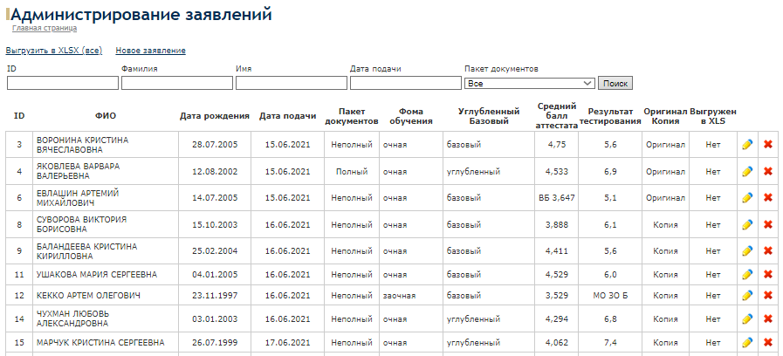
Блок «Приемная комиссия»
Интеграция с сайтом организации на базе 1С-Битрикс

Slide 18
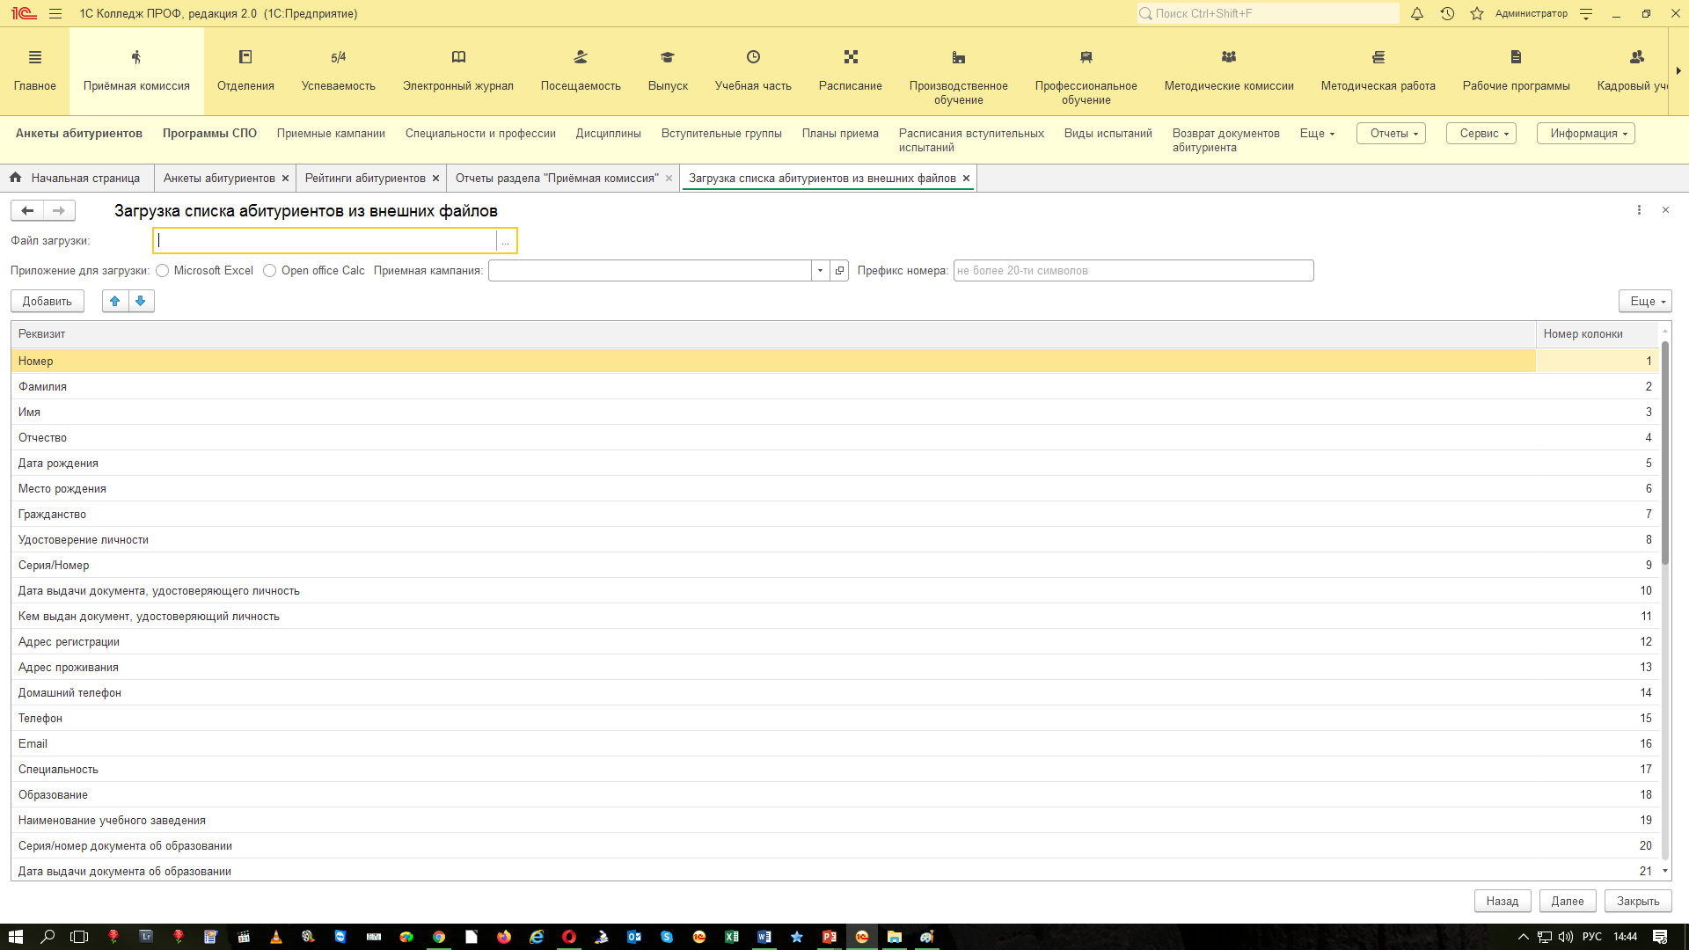
Блок «Приемная комиссия»
Интеграция с сайтом организации на базе 1С-Битрикс
Была сделана доработка и интеграция сайта колледжа с программой 1С.
Отпала необходимость заполнять данные абитуриентов вручную. Абитуриент может зайти на сайт и подать свое заявление on-line. Далее база выгружается с сайта в программу 1С.
Сотрудникам приемной комиссии остается зайти в программу и распечатать все необходимые документы: заявление, расписка о приеме документов, журнал регистрации абитуриентов.

Slide 19
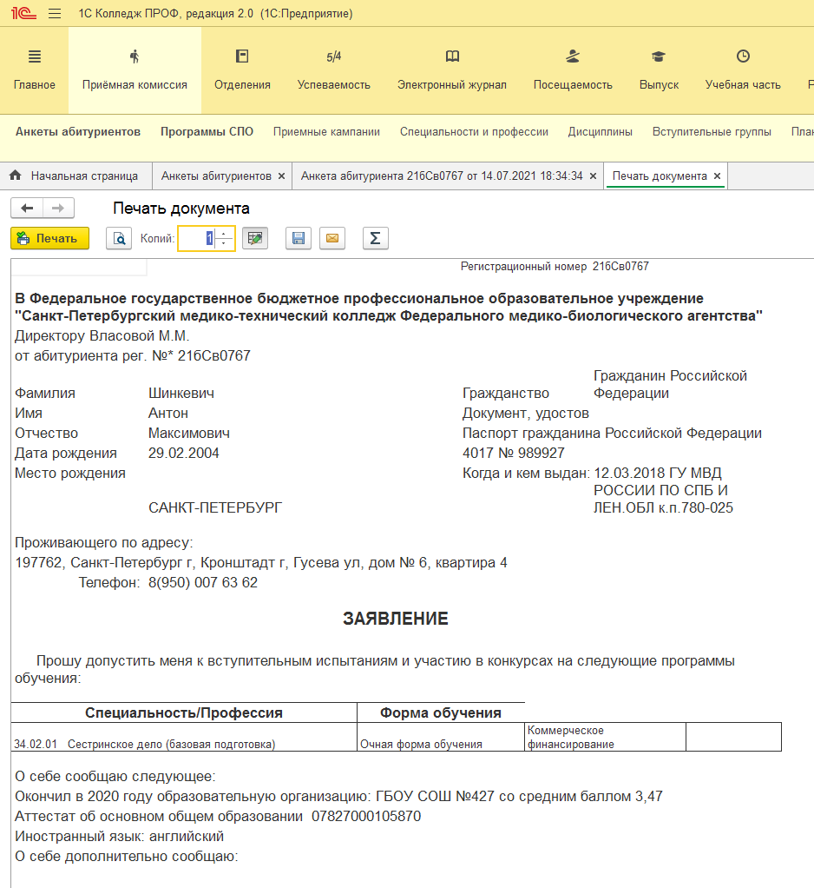
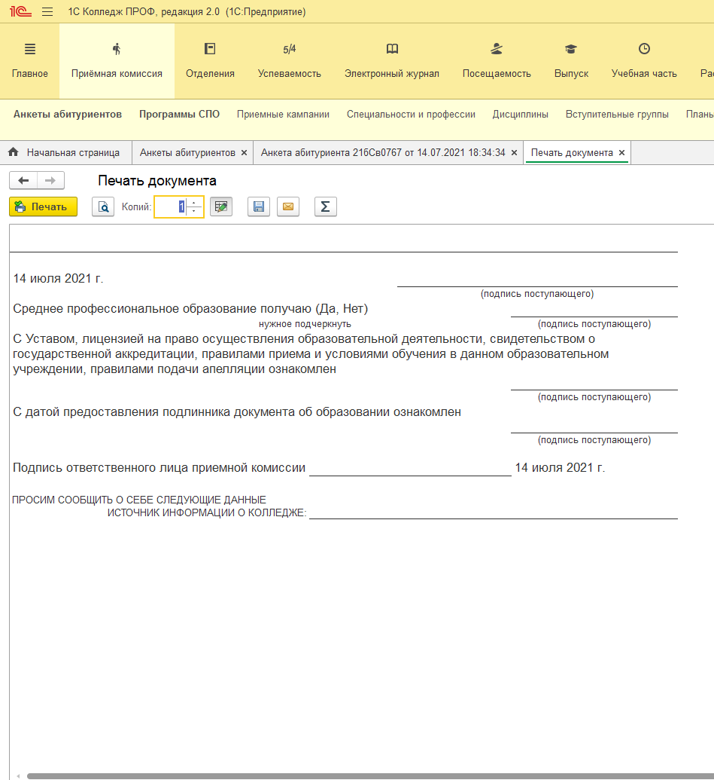
Блок «Приемная комиссия»
Заявление
Создан шаблон «Заявление абитуриента». Документ формируется в программе 1С:Колледж. При загрузке базы с абитуриентами автоматически формируется заявление.

Slide 20
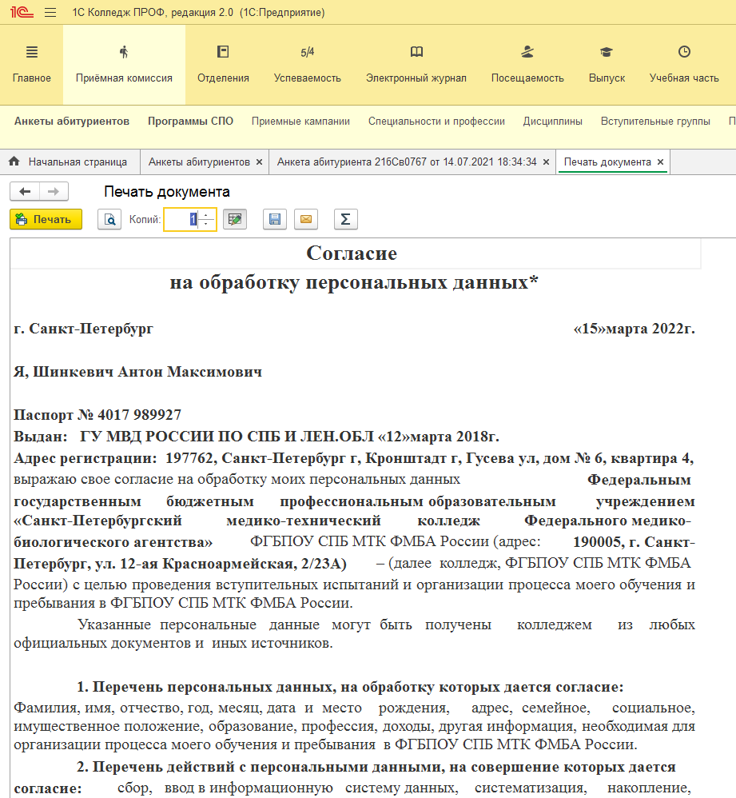
Блок «Приемная комиссия»
Согласие на обработку персональных данных
Создан шаблон «Согласие на обработку персональных данных».
Документ формируется в программе 1С:Колледж. При загрузке базы с абитуриентами с сайта организации, автоматически формируется согласие на обработку персональных данных.
Сотруднику приемной комиссии нужно только распечатать документ, а Абитуриенту ознакомиться и подписать.

Slide 21
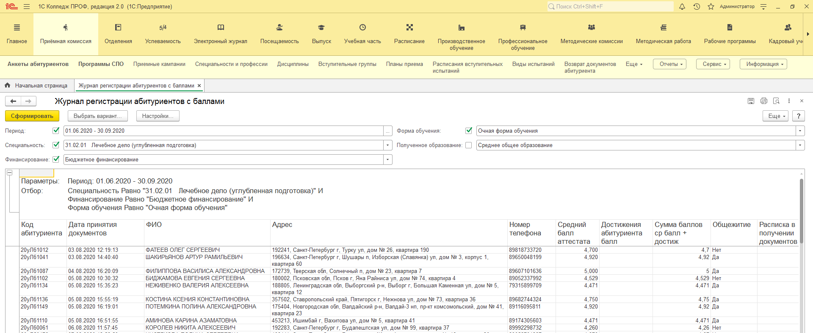
Блок «Приемная комиссия»
Журнал регистрации абитуриентов
Создан шаблон «Журнал регистрации абитуриентов». Документ формируется в программе 1С:Колледж. При завершении приемной комиссии остается распечатать и прошить документ. Ушли от ручного заполнения журнала регистрации.

Slide 22
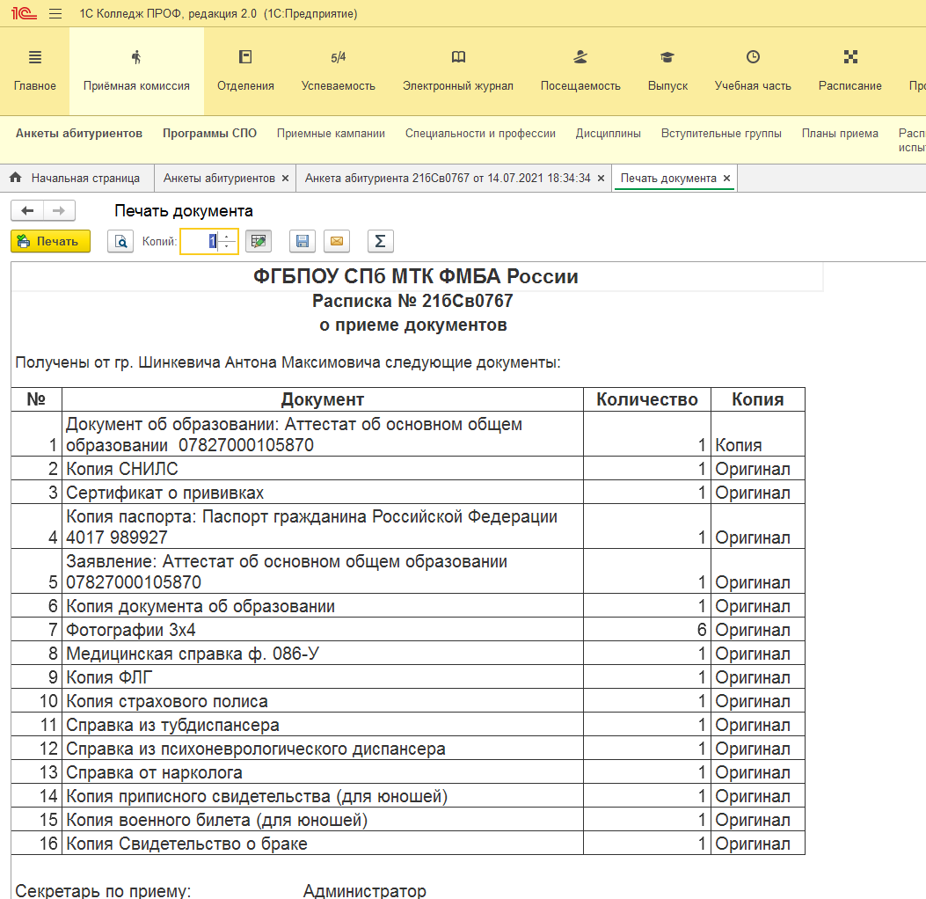
Блок «Приемная комиссия»
Расписка о приеме документов

Slide 23
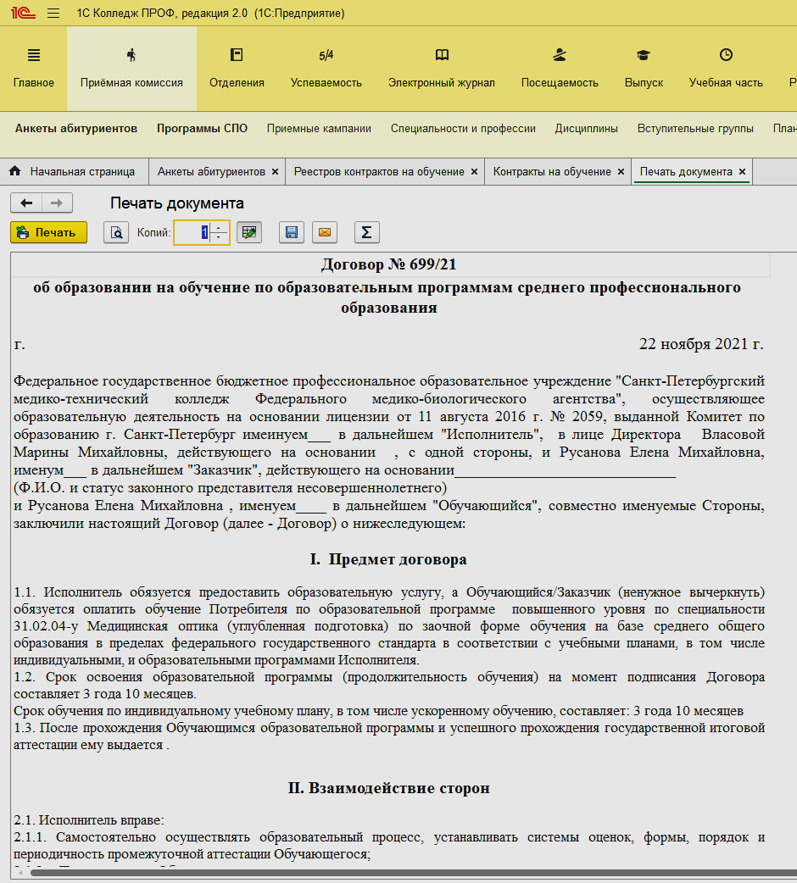
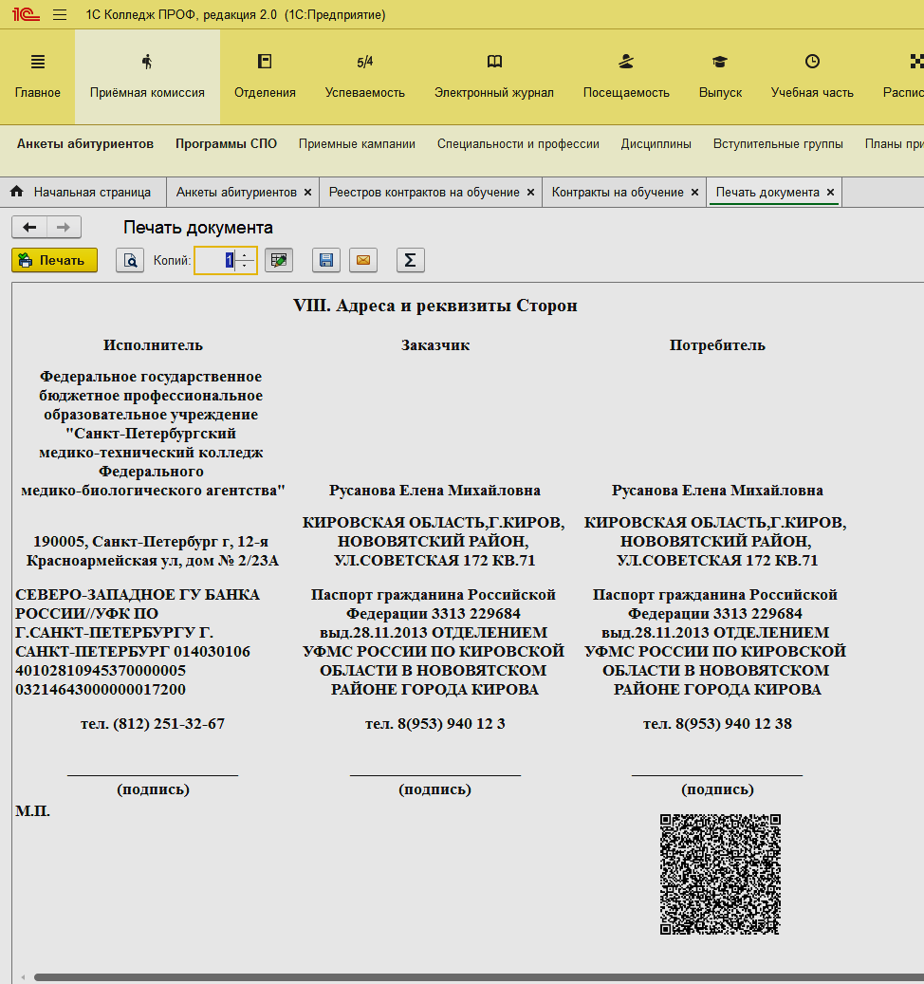
Блок «Приемная комиссия»
Договор на обучение

Slide 24
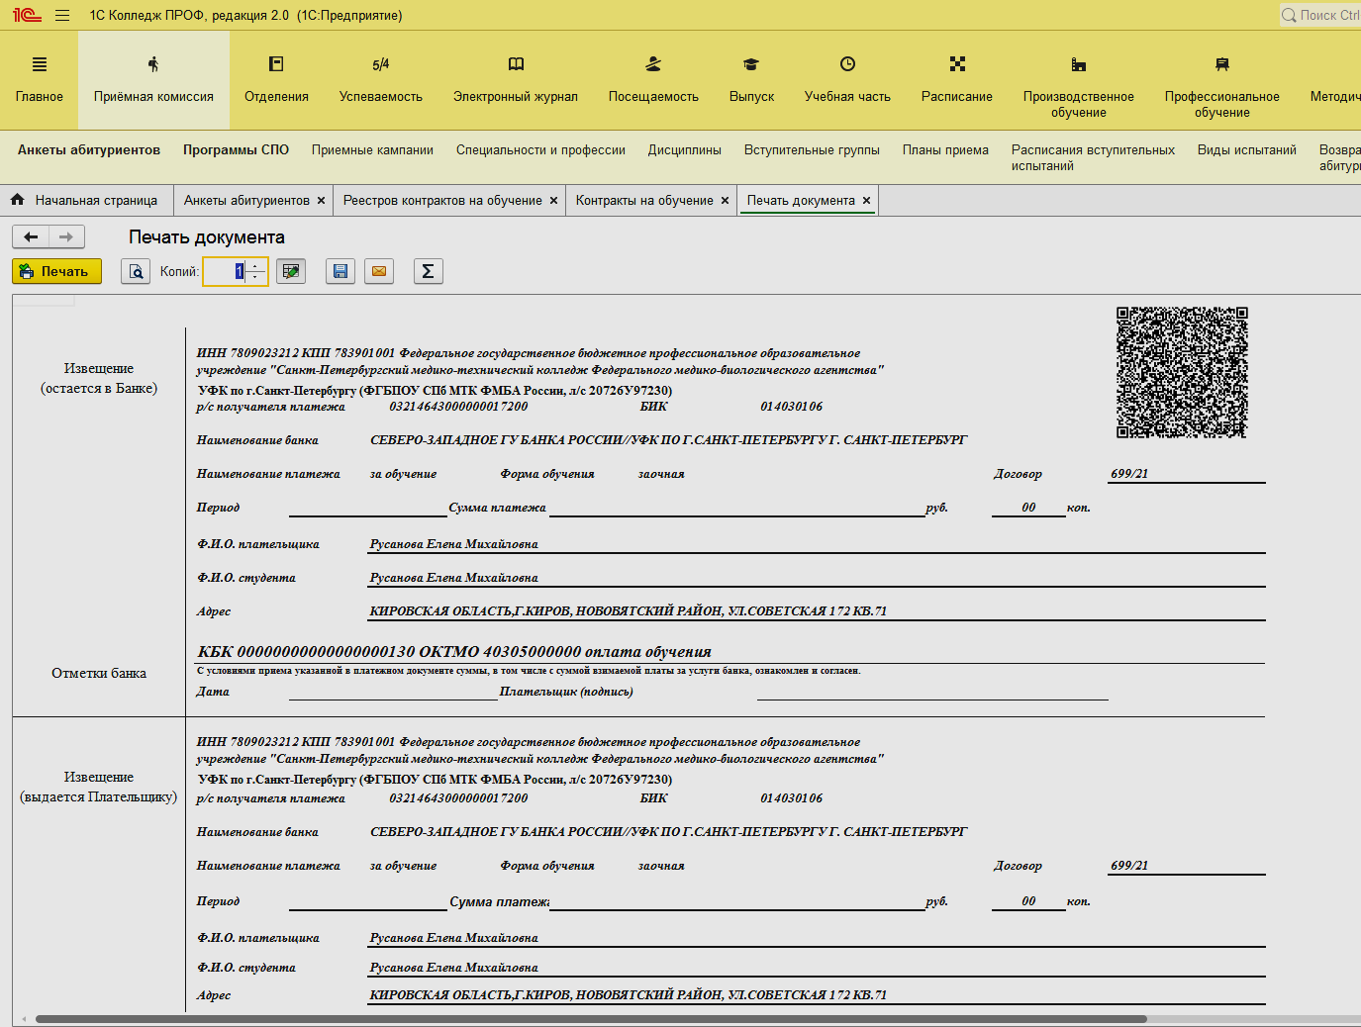
Блок «Приемная комиссия»
Квитанция на оплату

Slide 25
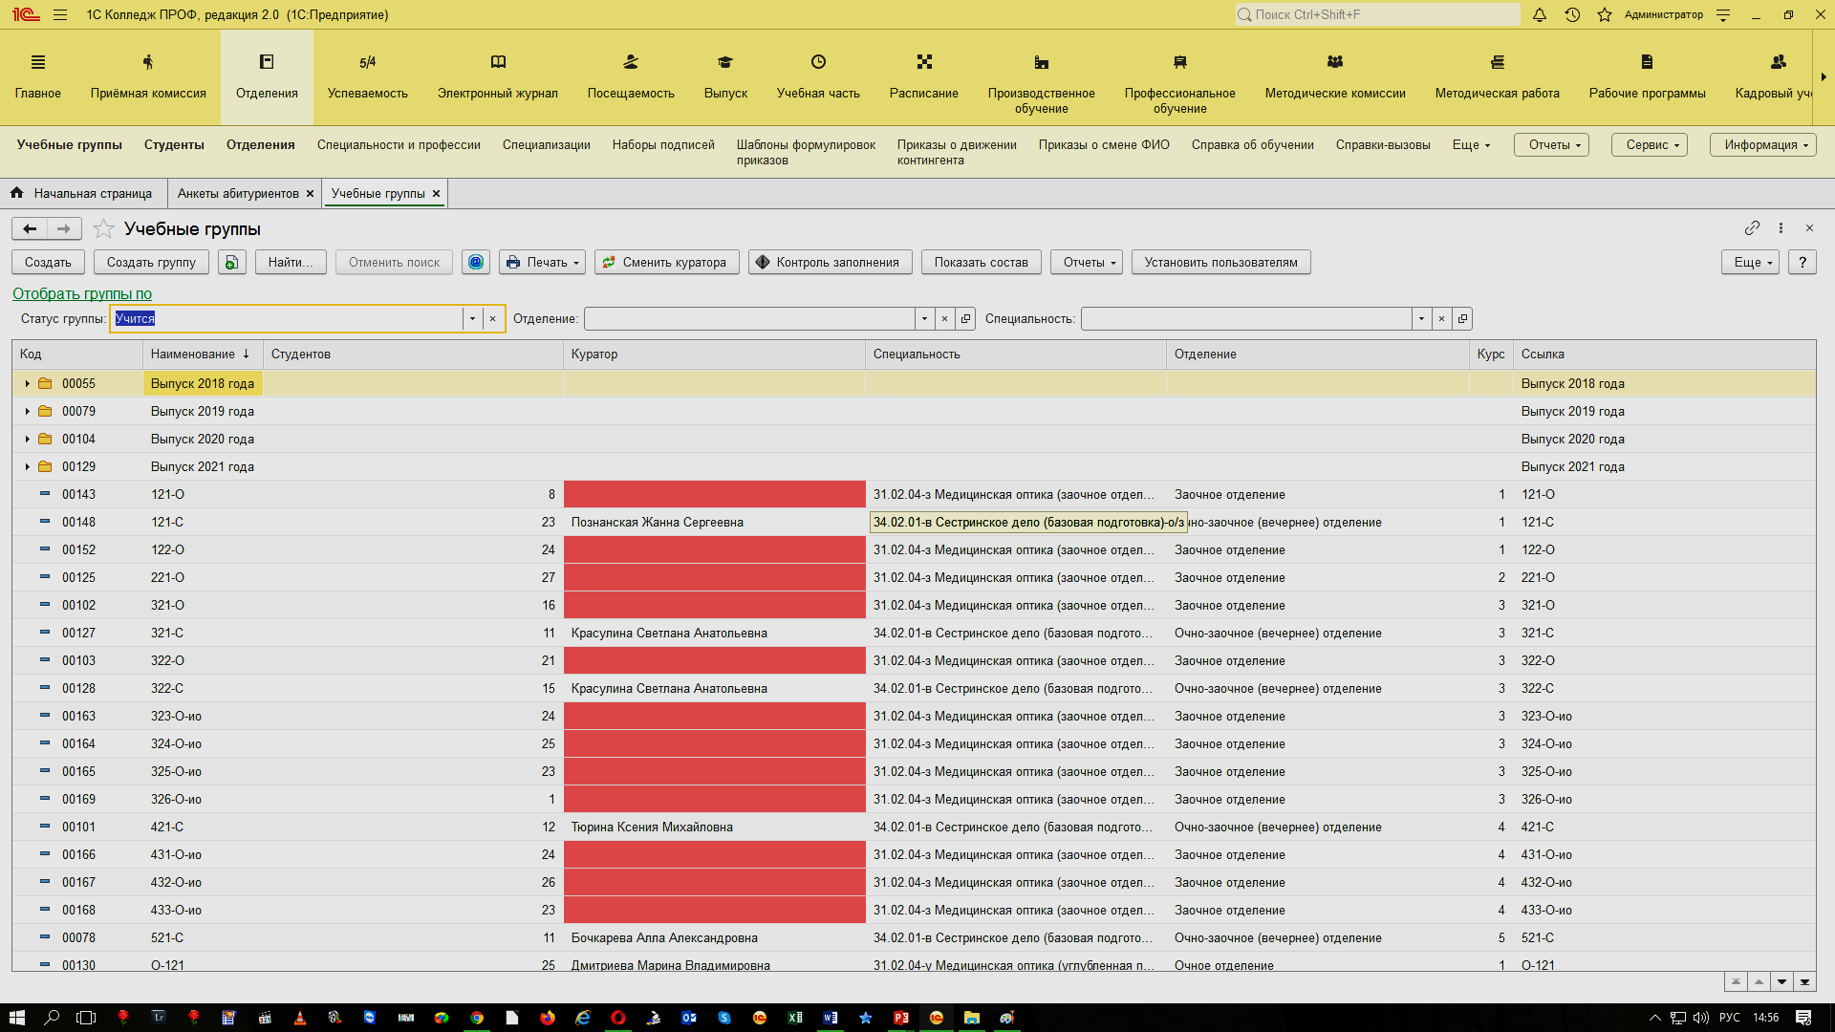
Блок «Отделения»
Учебные группы
В разделе «Учебные группы» видны не только группы, но и численность студентов, кураторов групп и списочный состав группы.

Slide 26
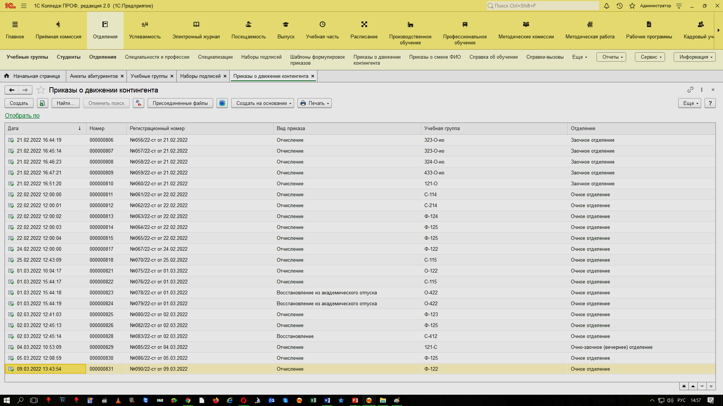
Блок «Отделения»
Приказы о движении контингента
Учет контингента ведется на 100%. Создаются приказы по движению контингента и по практикам.

Slide 27
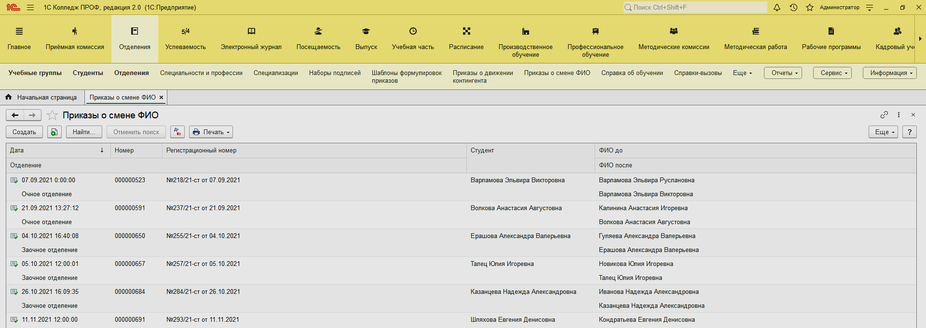
Блок «Отделения»
Приказы о смене ФИО

Slide 28
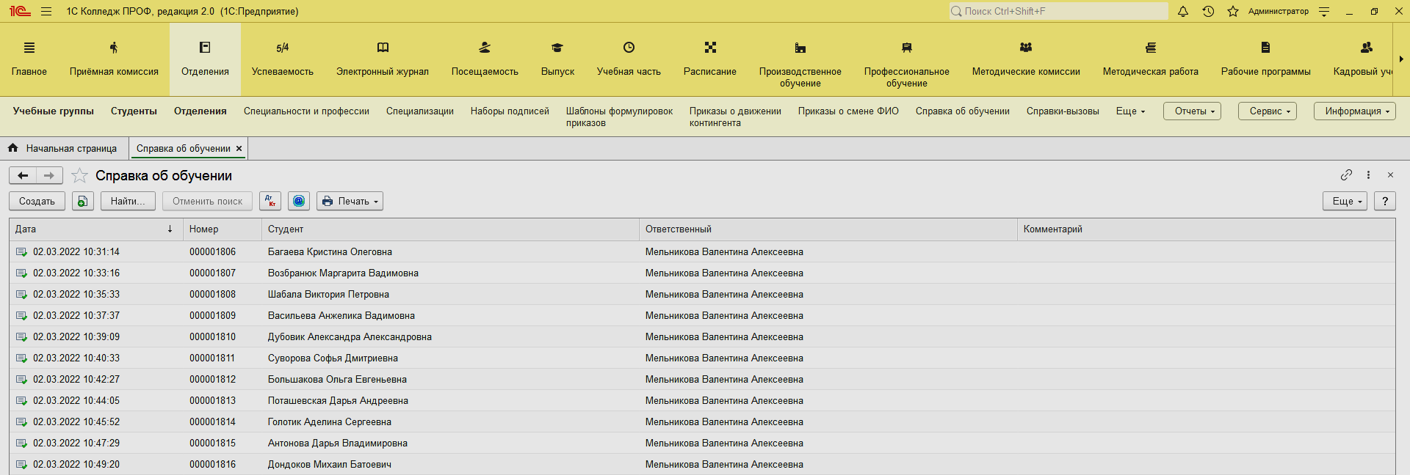
Блок «Отделения»
Справки об обучении

Slide 29
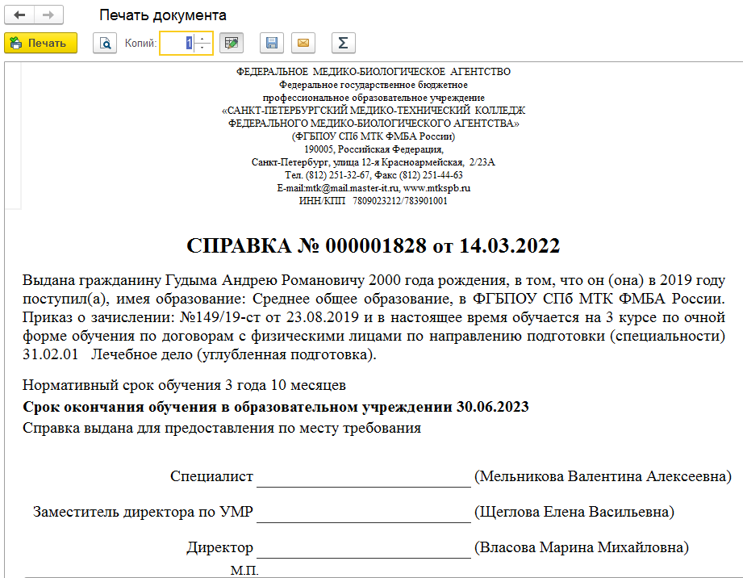
Блок «Отделения»
Справки об обучении

Slide 30
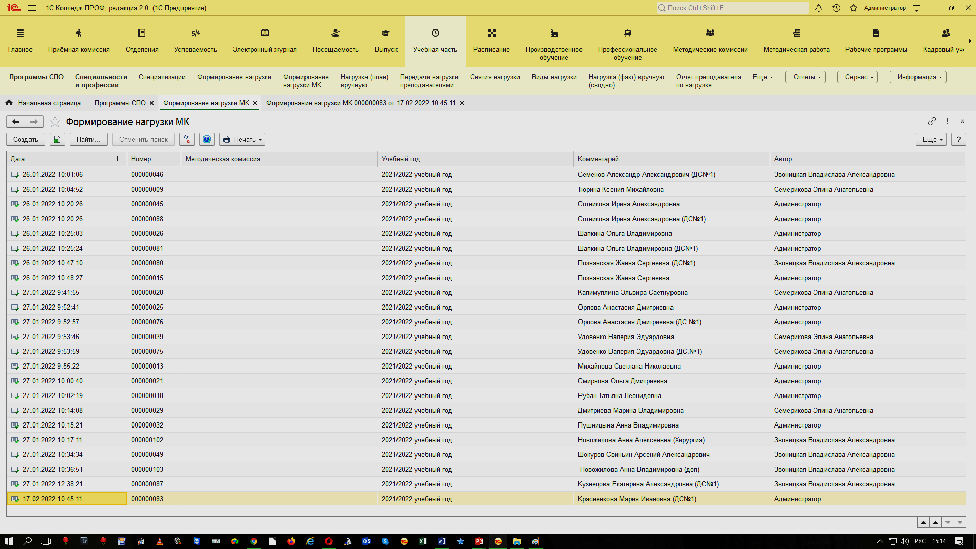
Блок «Учебная часть»
Формирование нагрузки

Slide 31
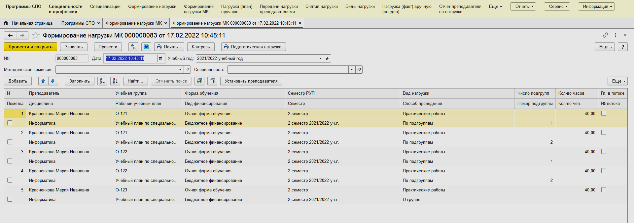
Блок «Учебная часть»
Формирование нагрузки

Slide 32
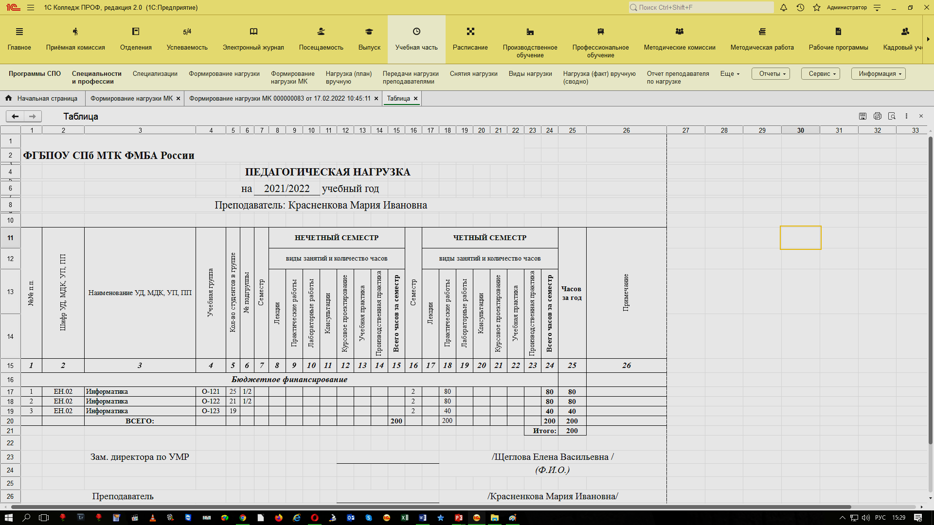
Блок «Учебная часть»
Формирование нагрузки

Slide 33



Интеграция 1С:Колледж и 1С:Автоматизированное составление расписания

Slide 34
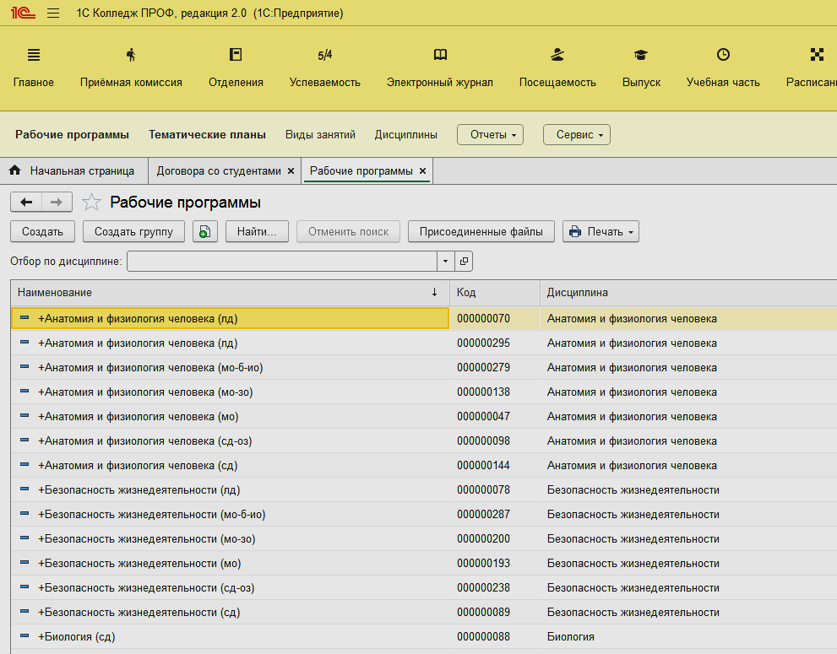
1С:Колледж и 1С:Автоматизированное составление расписания
Рабочие программы (КТП)
Создана доработка по формированию КТП.
Все КТП хранятся в единой базе и преподавателям не нужно каждый раз создавать планы в иных программах.
При приеме нового преподавателя, КТП распечатывается из программы 1С:Колледж.

Slide 35
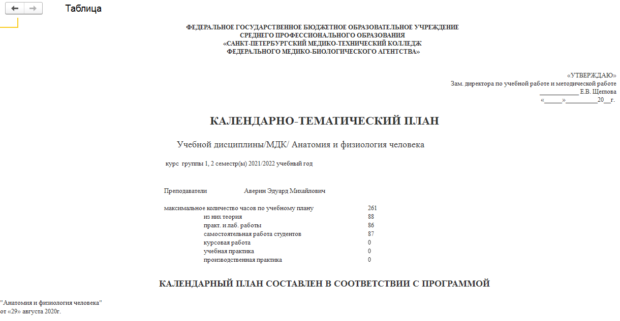
1С:Колледж и 1С:Автоматизированное составление расписания
Рабочие программы (КТП)

Slide 36
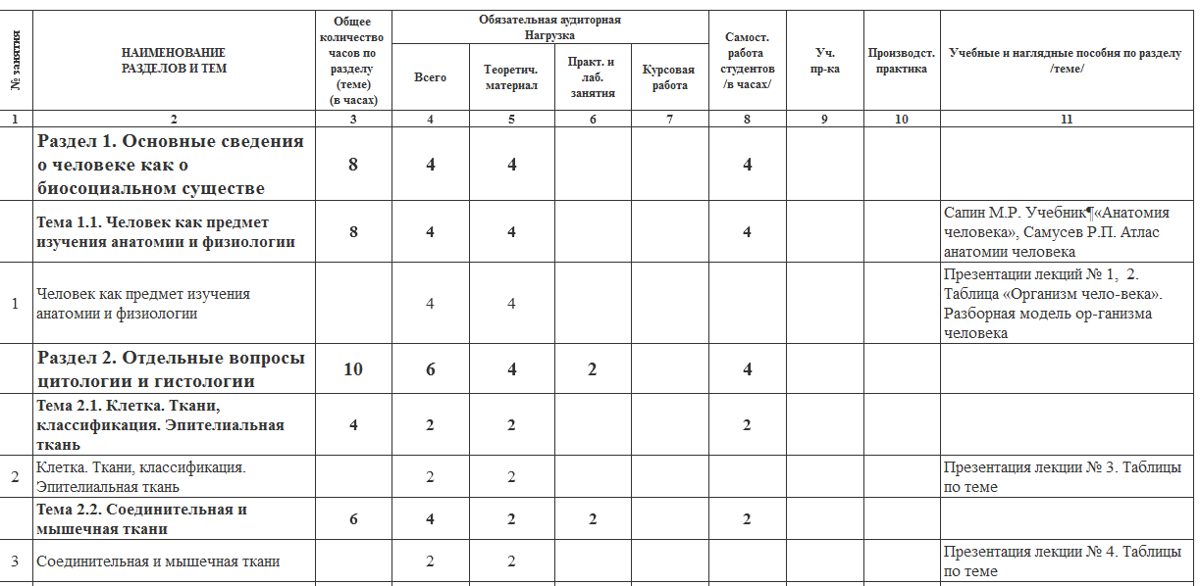
1С:Колледж и 1С:Автоматизированное составление расписания
Рабочие программы (КТП)

Slide 37
1С:Колледж и 1С:Автоматизированное составление расписания
Преимущества интеграции
Доступ к информации в любой момент. КТП доступен в электронном виде, и вся база хранится в единой системе.
Сводится к минимуму создание КТП в ручном режиме.
Количество педагогических часов происходит автоматически при распределении по темам, практическим занятиям и самостоятельным работам.

Slide 38
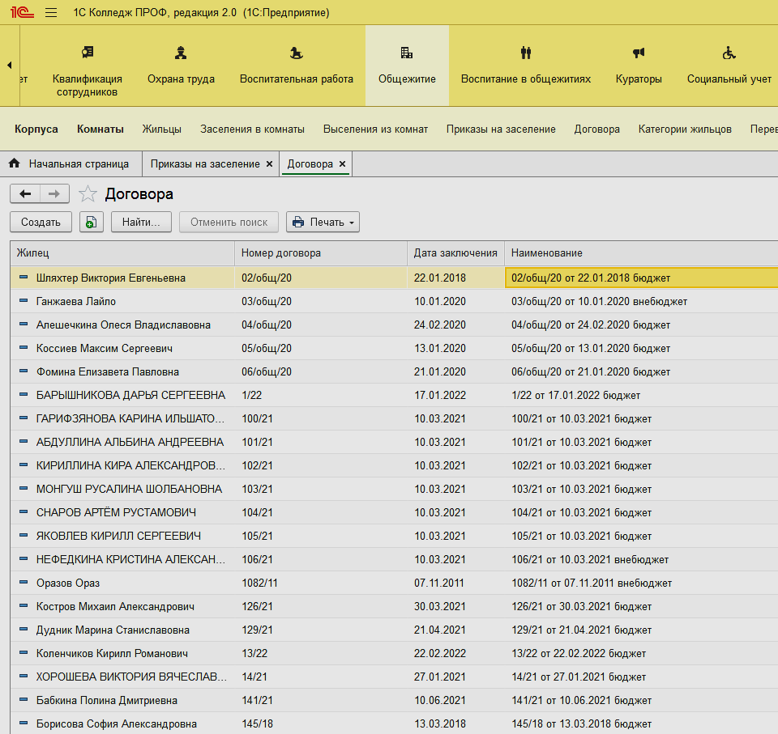
Блок «Общежитие»
Договора на заселение
Создана доработка приказов по общежитию.
При зачислении студента в колледж, сразу формируется Договор на проживание в общежитии.
До приобретения программы, договора (и не только по общежитию) подготавливались в Word, далее распечатывались и заполнялись студентом вручную.

Slide 39
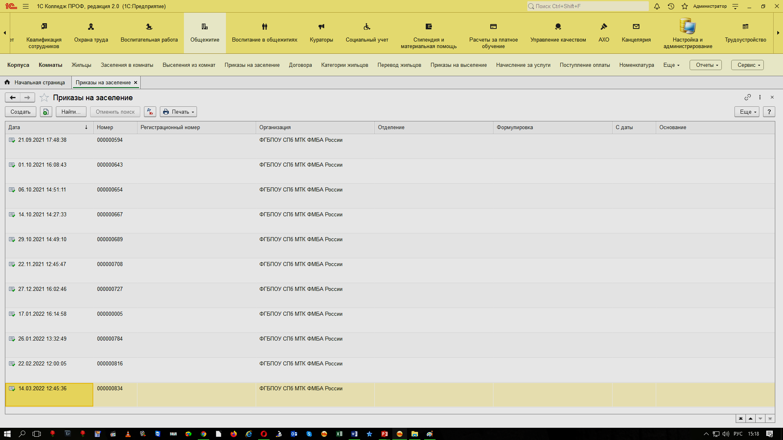
Блок «Общежитие»
Приказы на заселение

Slide 40
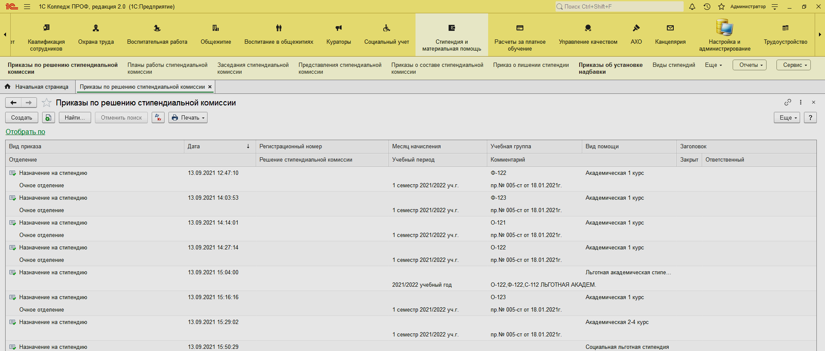
Блок «Стипендия и материальная помощь»
Приказы по решению стипендиальной комиссии
Сделана доработка приказов по назначению стипендии. После ее интегрировали с программой 1С:Бухгалтерия.

Slide 41
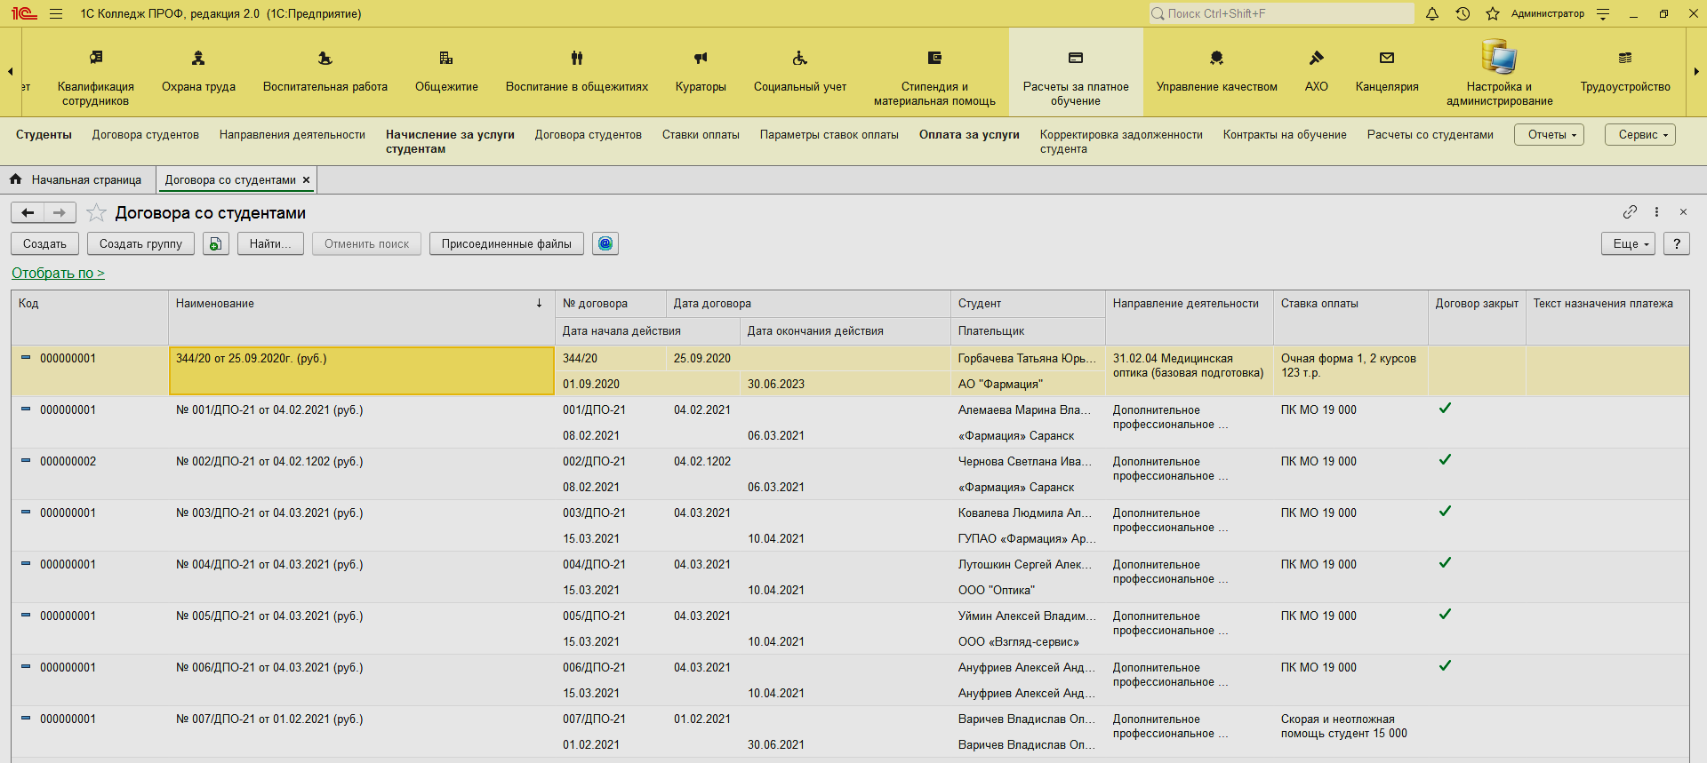
Блок «Расчеты за платное обучение»
Договора со студентами
Создана доработка договоров на обучение. Теперь договоры можно сформировать в программе, распечатать и предоставить студенту для подписания. Или отправить в электронном виде для ознакомления, распечатки и подписания.

Slide 42
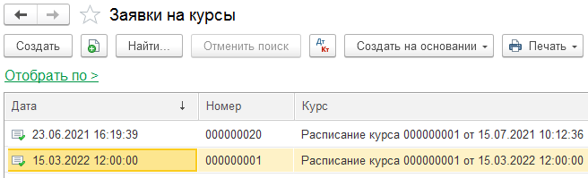
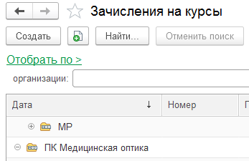
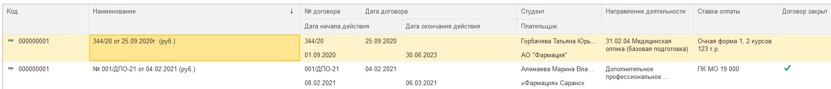
Блок «Профессиональное обучение»
Отделение ДПО также работает в программе 1С:Колледж.
Создаются:
заявки на курсы;
зачисление слушателей;
договора со слушателями.
Заказана доработка по приказам на зачисление и отчисление слушателей.

Slide 43
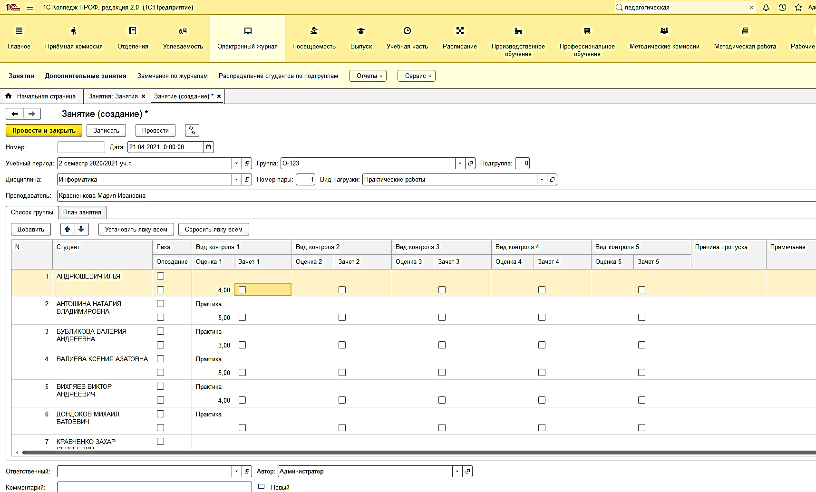
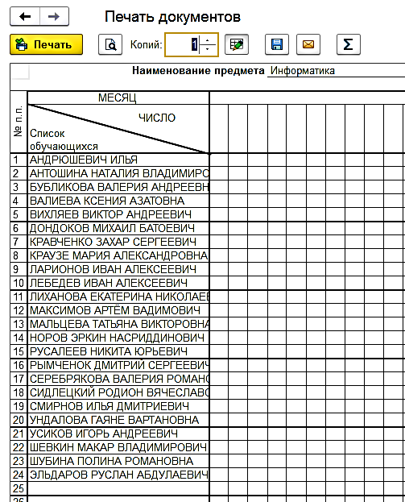
Перспективы развития автоматизации
Электронный журнал

Slide 44
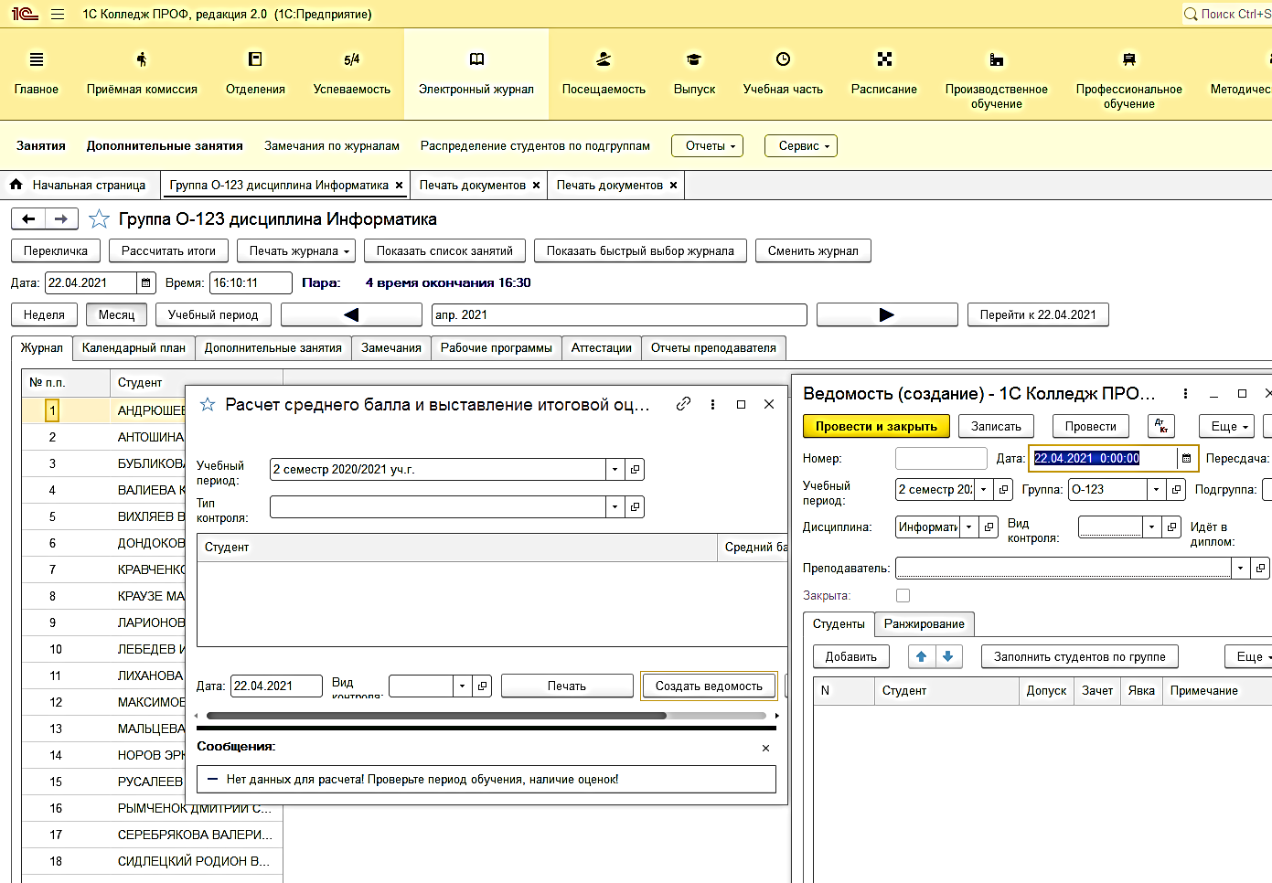
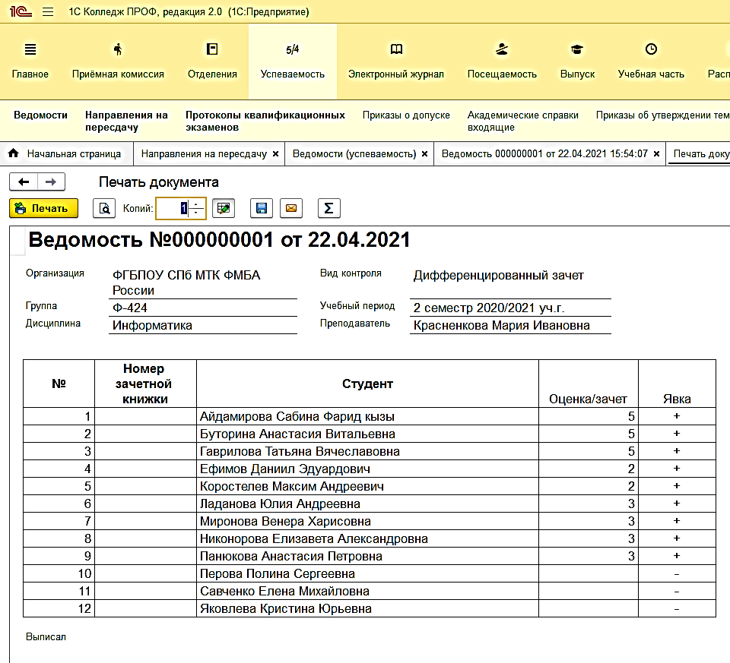
Перспективы развития автоматизации
Ведомости успеваемости

Slide 45

Наш партнер
Благодарим ЦКО «Русские решения» за помощь в модернизации колледжа «СПб МТК» и постоянную поддержку!
Контакты ЦКО: 8-800-551-00-24, 1c@ruresh.ru, Skype: ruresh

